Slide 1
计算机网络攻防技术
北京航空航天大学
网络技术北京市重点实验室
夏春和
buaaxch@126.com
2018年3月

Slide 2
主要内容及课时安排
网络安全概述（1）
扫描与防御技术（2）
网络监听与防御技术（2）
口令破解与防御技术（1）
欺骗攻击与防御技术（2）
拒绝服务攻击与防御技术（2）

Slide 3
主要内容及课时安排
缓冲区溢出攻击与防御技术（3）
WEB攻击与防御技术（2)
木马攻击与防御技术(3)
典型防御技术(2)
网络安全的发展与未来(1)
考试（2）

Slide 4
课程安排
本课程所需基础知识
  计算机网络、操作系统、数据结构等
授课方法—22学时
上机实验—8学时
考试—2小时
考核方式
  考勤（10%）
  上机实验（30%）
  期末考试（60%）

Slide 5
参考书目
张玉清主编，网络攻击与防御技术，清华大学出版社，
张玉清 陈深龙，杨彬编，网络攻击与防御技术实验教程，清华大学出版社
网络入侵与防范讲义

Slide 6

第一章 网络安全概述

Slide 7

内容安排
1.1 网络安全基础知识
1.2 网络安全的重要性
1.3 网络安全的主要威胁因素
1.4 网络攻击过程
1.5 APT攻击
1.6 网络安全策略及制订原则
1.7 网络安全体系设计
1.8 常用的防护措施
1.9 小结
网络入侵与防范讲义
网络入侵与防范讲义

Slide 8
1.1 网络安全基础知识
“安全”的含义（Security or Safety?)
平安，无危险；保护，保全；
远离危险的状态或特性；
计算机安全
保护计算机系统，使其没有危险，不受威胁，不出事故。
网络入侵与防范讲义
网络入侵与防范讲义

Slide 9
安全的概念
“如果把一封信锁在保险柜中，把保险柜藏起来，然后告诉你去看这封信，这并不是安全，而是隐藏；相反，如果把一封信锁在保险柜中，然后把保险柜及其设计规范和许多同样的保险柜给你，以便你和世界上最好的开保险柜的专家能够研究锁的装置，而你还是无法打开保险柜去读这封信，这才是安全…”
-Bruce Schneier
网络入侵与防范讲义
网络入侵与防范讲义

Slide 10
网络安全定义
网络安全的一个通用定义指网络信息系统的硬件、软件及其系统中的数据受到保护，不因偶然的或者恶意的破坏、更改、泄露，系统能连续、可靠、正常地运行，服务不中断。
网络安全简单的说是在网络环境下能够识别和消除不安全因素的能力 。
网络入侵与防范讲义

Slide 11
网络安全定义
网络安全在不同的环境和应用中有不同的解释。
运行系统安全。包括计算机系统机房环境的保护，法律政策的保护，计算机结构设计安全性考虑，硬件系统的可靠安全运行，计算机操作系统和应用软件的安全，数据库系统的安全，电磁信息泄露的防护等。本质上是保护系统的合法操作和正常运行。
网络上系统信息的安全。包括用户口令鉴别、用户存取权限控制、数据存取权限、方式控制、安全审计、安全问题跟踪、计算机病毒防治和数据加密等。
网络上信息传播的安全。包括信息过滤等。它侧重于保护信息的保密性、真实性和完整性。避免攻击者进行有损于合法用户的行为。本质上是保护用户的利益和隐私。
网络入侵与防范讲义

Slide 12
网络安全的基本需求
可靠性
可用性
保密性
完整性
不可抵赖性
可控性
可审查性
真实性
机密性
完整性
可用性
抗抵赖性
……
网络入侵与防范讲义
网络入侵与防范讲义

Slide 13
网络安全内容
这里的网络安全主要指通过各种计算机、网络、密码技术和信息安全技术，保护在公有通信网络中传输、交换和存储信息的机密性、完整性和真实性，并对信息的传播及内容具有控制能力，不涉及网络可靠性、信息可控性、可用性和互操作性等领域。
网络安全的主体是保护网络上的数据和通信的安全。
  数据安全性是一组程序和功能，用来阻止对数据进行非授权的泄漏、转移、修改和破坏。
  通信安全性是一些保护措施，要求在电信中采用保密安全性、传输安全性、辐射安全性的措施，并依要求对具备通信安全性的信息采取物理安全性措施。
网络入侵与防范讲义
Notes:
网络安全的主体是保护网络上的数据和通信的安全，往往涉及到用户的识别和口令，它包含了广泛的规则和惯例，用来保护我们建立的网络，数据安全性是一组程序和功能，用来阻止对数据进行非授权的泄漏、转移、修改和破坏。通信安全性是一些保护措施，要求在电信中采用保密安全性、传输安全性、辐射安全性的措施，并求要求对通信安全性信息采用物理安全性措施。通信安全性的具体定义如下：
保密安全性：通过提供技术严密的密码系统以及对该密码系统的正确使用来实现。
传输安全性：通过采取措施来保护传输不被密码分析以外的手段来截取和利用。
辐射安全性：通过采取措施以拒绝非授权的人员获取有价值的信息来实现，而该信息是从密码设备和电信系统的泄漏性辐射中截取并分析而得到的。
物理安全性：通过采取一切必要的物理措施来保护需要保密的设备、材料和文档不被非授权的人员访问和观察。

Slide 14
1.2 网络安全的重要性
随着网络的快速普及，网络以其开放、共享的特性对社会的影响也越来越大。
  网络上各种新业务的兴起，比如电子商务、电子政务、电子货币、网络银行，以及各种专业用网的建设，使得各种机密信息的安全问题越来越重要 。
  计算机犯罪事件逐年攀升，已成为普遍的国际性问题。随着我国信息化进程脚步的加快，利用计算机及网络发起的信息安全事件频繁出现，我们必须采取有力的措施来保护计算机网络的安全。
网络入侵与防范讲义
网络入侵与防范讲义
Notes:
随着网络的快速普及和网络的开放性、共享性出现，网络的重要性和对社会的影响也越来越大
网络上的各种新业务的兴起，比如电子商务，电子现金，电子货币，网络银行等，以及各种专业用网的建设，比如金融网等使得安全问题显得越来越重要
我国信息化进程虽然刚刚起步，但是发展迅速，特别是金桥、金关、金卡及金税其他“金”字头工程的实施，使得计算机网络在我们国家迅速普及。在短短的几年里，发生了多起针对、利用计算机危害计算机网络的种种威胁，必须采取有力的措施来保护计算机网络的安全。

Slide 15
网络安全现状（续）
恶意代码肆虐，病毒数量爆炸式增长
  据卡巴斯基实验室数据显示，在过去的15年（1992 - 2007）间，发现了约200万个新恶意软件，而仅在2008和2009年两年，就发现了超过3000万个新恶意软件。
网络入侵与防范讲义
网络入侵与防范讲义

Slide 16
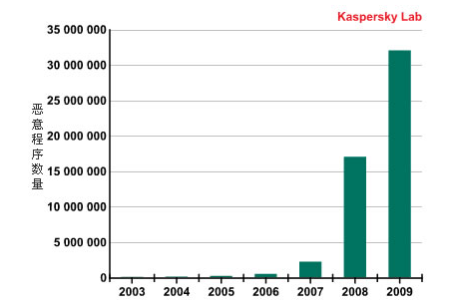
卡巴斯基实验室收集到的恶意程序总量
网络入侵与防范讲义

Slide 17
近十年主要漏洞发布与蠕虫爆发时间间隔表
蠕虫名称 | 漏洞发布时间 | 爆发时间 | 时间间隔
Ramen | 06/23/2000 | 01/18/2001 | 185天
Sadmind/IIS | 12/14/1999 | 05/08/2001 | 210天
CodeRed 红色代码 | 04/06/2001 | 07/19/2001 | 104天
Nimda 尼姆达 | 05/15/2001 | 09/18/2001 | 125天
Slapper | 07/30/2002 | 09/04/2002 | 45天
Blaster 冲击波 | 07/16/2003 | 08/11/2003 | 25天
Sasser 震荡波 | 04/13/2004 | 04/30/2004 | 17天
Zotob | 08/09/2005 | 08/16/2005 | 7天
Mocbot 魔波 | 08/08/2006 | 08/14/2006 | 6天
MyInfect 麦英 | 04/03/2007 | 04/01/2007 | -1天
Conficker | 10/23/2008 | 11/07/2008 | 15
网络入侵与防范讲义

Slide 18
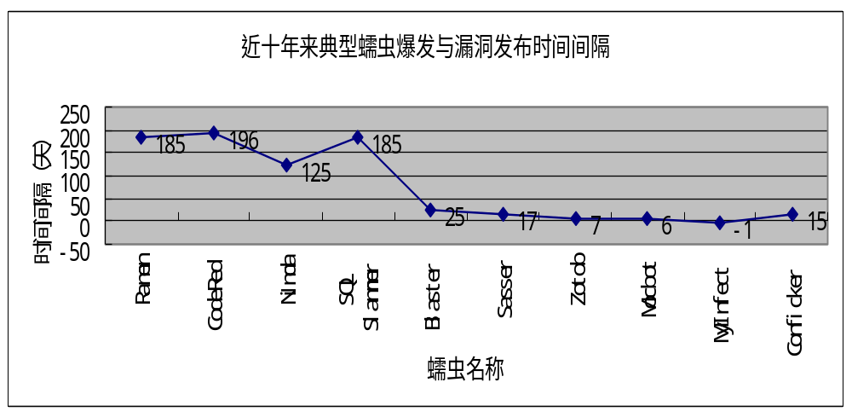
近十年主要漏洞发布与蠕虫爆发时间间隔表
网络入侵与防范讲义

Slide 19
安全漏洞的威胁
漏洞导致安全威胁
  近年来，计算机病毒、木马、蠕虫和黑客攻击等日益流行，对国家政治、经济和社会造成危害，并对Internet及国家关键信息系统构成严重威胁。绝大多数的安全威胁是利用系统或软件中存在的安全漏洞来达到破坏系统、窃取机密信息等目的，由此引发的安全事件也层出不穷。如2009年暴风影音漏洞导致了大规模的断网事件，2010年微软极光漏洞导致Google被攻击事件。
网络入侵与防范讲义
网络安全漏洞库的研究

Slide 20
0 day漏洞
0 day漏洞，又称零日漏洞，指在安全补丁发布前被了解和掌握的漏洞信息。利用0 day漏洞的攻击称为0 day攻击。
  2006年9月27日，微软提前发布MS06-055漏洞补丁，修补了一个严重等级的IE图像处理漏洞。事实上，这个漏洞在当时属于零日漏洞，因为在微软公布补丁之前一个星期就已经出现了利用这个漏洞的网马。
谁在使用0 day漏洞：
  安全部门、渗透测试人员、黑客、甚至是蠕虫…
网络入侵与防范讲义

Slide 21
N day漏洞
漏洞已被厂商知道，厂商已修复一段时间的称为NDAY
  以前人们没有打安全补丁的习惯，导致NDAY也造成了很大损失，从冲击波开始人们逐步养成了打补丁的习惯，安全厂商也根据公开漏洞信息检测攻击。
漏洞已被厂商知道，厂商刚修复的的称为1DAY
  这种漏洞用于在用户打上补丁之前的时间窗发起攻击
网络入侵与防范讲义

Slide 22
网络安全现状（续）
攻击者需要的技术水平逐渐降低，手段更加灵活，联合攻击急剧增多
  攻击工具易于从网络下载
  网络蠕虫具有隐蔽性、传染性、破坏性、自主攻击能力
  新一代网络蠕虫和黑客攻击、计算机病毒之间的界限越来越模糊
网络入侵与防范讲义

Slide 23
网络安全现状（续）
网络攻击趋利性增强、顽固性增加
  木马类病毒的利益威胁最为严重；
  病毒传播的趋利性日益突出；
  病毒的反杀能力不断增强；
  网络攻击的组织性、趋利性、专业性和定向性继续加强，地下产业链逐步形成。
网络入侵与防范讲义

Slide 24


熊猫烧香案主犯李俊获刑四年
2007年9月24日，湖北省仙桃市人民法院公开开庭审理了倍受社会各界广泛关注的被告人李俊、王磊、张顺、雷磊破坏计算机信息系统罪一案。被告人李俊、王磊、张顺、雷磊因犯破坏计算机信息系统罪，分别被判处有期徒刑四年、二年六个月、二年、一年。
网络入侵与防范讲义

Slide 25
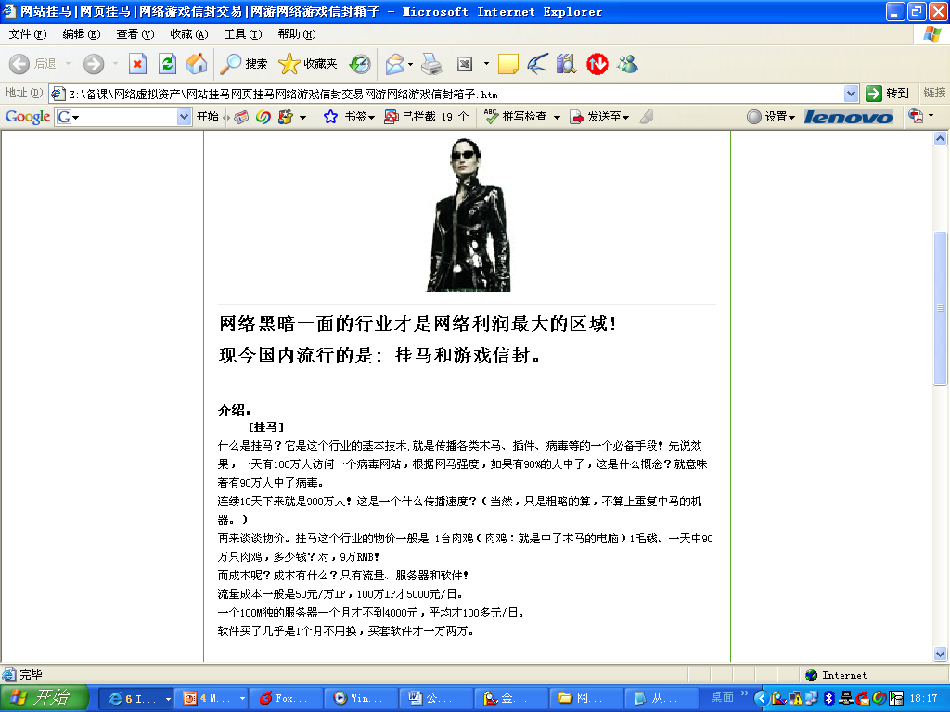
网络入侵与防范讲义

Slide 26
公开制作销售木马下载器网站
软件价格表
  老版本TrojanDefender系列生成器价格:1000 不卖小马，生成器一次买断，不管更新，我们可以给您定做生成器。只卖一家，售出后此系列软件我们将永远不做更新和出售。
  新版本HDDInjector系列软件价格:
  V1.0 版本下载者型小马:RMB.300
  V1.0 版本下载者生成器:RMB.2500
  V1.1 版本不配置小马，只卖生成器 价格:RMB.5000
购买方式
1.下载站内测试程序测试效果
2.如果您对程序感兴趣请联系购买客服购买
网络入侵与防范讲义

Slide 27
案例——“顶狐”病毒网上银行盗窃案
2007年12月16日，“3.5”特大网上银行盗窃案的8名主要犯罪嫌疑人全部落入法网。8名疑犯在网上以虚拟身份联系，纠集成伙，虽不明彼此身份，却配合密切，分工明确，有人制作木马病毒，有人负责收集信息，有人提现，有人收赃，在不到一年时间里窃得人民币300余万元。徐伟冲提供信息，金星通过网上购买游戏点卡，转手倒卖给湖南长沙的“宝宝”，即陈娜。因信息太多，忙不过来，金星又在网上将信息倒卖给“小胖”，“小胖”再转卖他人提现。陆瑛娜则不停地在网上购游戏点卡，她到外地制作了两张假身份证，在数家银行开了账户，忙着到苏州、昆山、常州等周边地区银行去取赃款。
2008年4月11日，无锡市滨湖区法院对一起公安部挂牌督办的重大网络犯罪案件作出了一审判决，被告人金星 、徐伟冲 、陆瑛娜、方少宏因构成信用卡诈骗罪和盗窃罪，分别被判处十四年至三年不等的有期徒刑。
网络入侵与防范讲义

Slide 28
1.3 网络安全的主要威胁因素
信息系统自身安全的脆弱性
操作系统与应用程序漏洞
安全管理问题
黑客攻击
网络犯罪
网络入侵与防范讲义
网络入侵与防范讲义

Slide 29
信息系统自身的安全脆弱性
信息系统脆弱性，指信息系统的硬件资源、通信资源、软件及信息资源等，因可预见或不可预见甚至恶意的原因而可能导致系统受到破坏、更改、泄露和功能失效，从而使系统处于异常状态，甚至崩溃瘫痪等的根源和起因。
这里我们从以下三个层面分别进行分析：
  硬件组件
  软件组件
  网络和通信协议
网络入侵与防范讲义

Slide 30
硬件组件的安全隐患
信息系统硬件组件安全隐患多源于设计，主要表现为物理安全方面的问题。
硬件组件的安全隐患除在管理上强化人工弥补措施外，采用软件程序的方法见效不大。
——在设计、选购硬件时，应尽可能减少或消除硬件组件的安全隐患
网络入侵与防范讲义

Slide 31
软件组件的安全隐患
软件组件的安全隐患来源于设计和软件工程实施中遗留问题：
  软件设计中的疏忽
  软件设计中不必要的功能冗余、软件过长过大
  软件设计部按信息系统安全等级要求进行模块化设计
  软件工程实现中造成的软件系统内部逻辑混乱
网络入侵与防范讲义

Slide 32
网络和通信协议的安全隐患
协议：指计算机通信的共同语言，是通信双方约定好的彼此遵循的一定规则。
TCP/IP协议簇是目前使用最广泛的协议，但其已经暴露出许多安全问题。
  TCP序列列猜测
  路由协议缺陷
  数据传输加密问题
  其它应用层协议问题
网络入侵与防范讲义

Slide 33
TCP/IP协议簇脆弱性原因
支持Internet运行的TCP/IP协议栈最初设计的应用环境是相互信任的，其设计原则是简单、可扩展、尽力而为，只考虑互联互通和资源共享问题，并未考虑也无法兼顾解决网络中的安全问题
基于TCP/IP的Internet是在可信任网络环境中开发出来的成果，体现在TCP/IP协议上的总体构想和设计本身，基本未考虑安全问题，并不提供人们所需的安全性和保密性
网络入侵与防范讲义

Slide 34
操作系统与应用程序漏洞
操作系统是用户和硬件设备的中间层，操作系统一般都自带一些应用程序或者安装一些其它厂商的软件工具。
应用软件在程序实现时的错误，往往就会给系统带来漏洞。漏洞也叫脆弱性（Vulnerability），是计算机系统在硬件、软件、协议的具体实现或系统安全策略上存在的缺陷和不足。
漏洞一旦被发现，就可以被攻击者用来在未授权的情况下访问或破坏系统，从而导致危害计算机系统安全的行为。
网络入侵与防范讲义

Slide 35
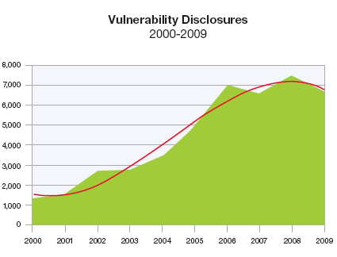
安全漏洞急剧增长
漏洞数量急剧增长
  自2000年以来，每年发现的漏洞数量都在千数量级，并且不断增长，仅2009年一年就报告了6601个新漏洞。
——《IBM X-Force 2009 Trend and Risk Report》
网络入侵与防范讲义
网络安全漏洞库的研究

Slide 36
安全漏洞（以微软为例）
系统安全漏洞
  微软每周都有数个修正档需要更新
  2008年微软公布了78个漏洞补丁
  微软MS08-067漏洞引发“扫荡波”
困境
  无法知道哪些机器没有安装漏洞补丁
  知道哪些机器但是找不到机器在哪里
  机器太多不知如何做起
网络入侵与防范讲义

Slide 37
网络安全现状（续）
安全漏洞数量增长较快，0 day攻击频繁
  常用系统的安全漏洞保持递增趋势；
  路由器、交换机等网络硬件设备的严重级别漏洞增多；
  针对漏洞的攻击程序呈现出目的性强、时效性高的趋势，0 day攻击现象严重。
  各类应用软件的安全漏洞尚未引起足够重视。
网络入侵与防范讲义
网络入侵与防范讲义

Slide 38
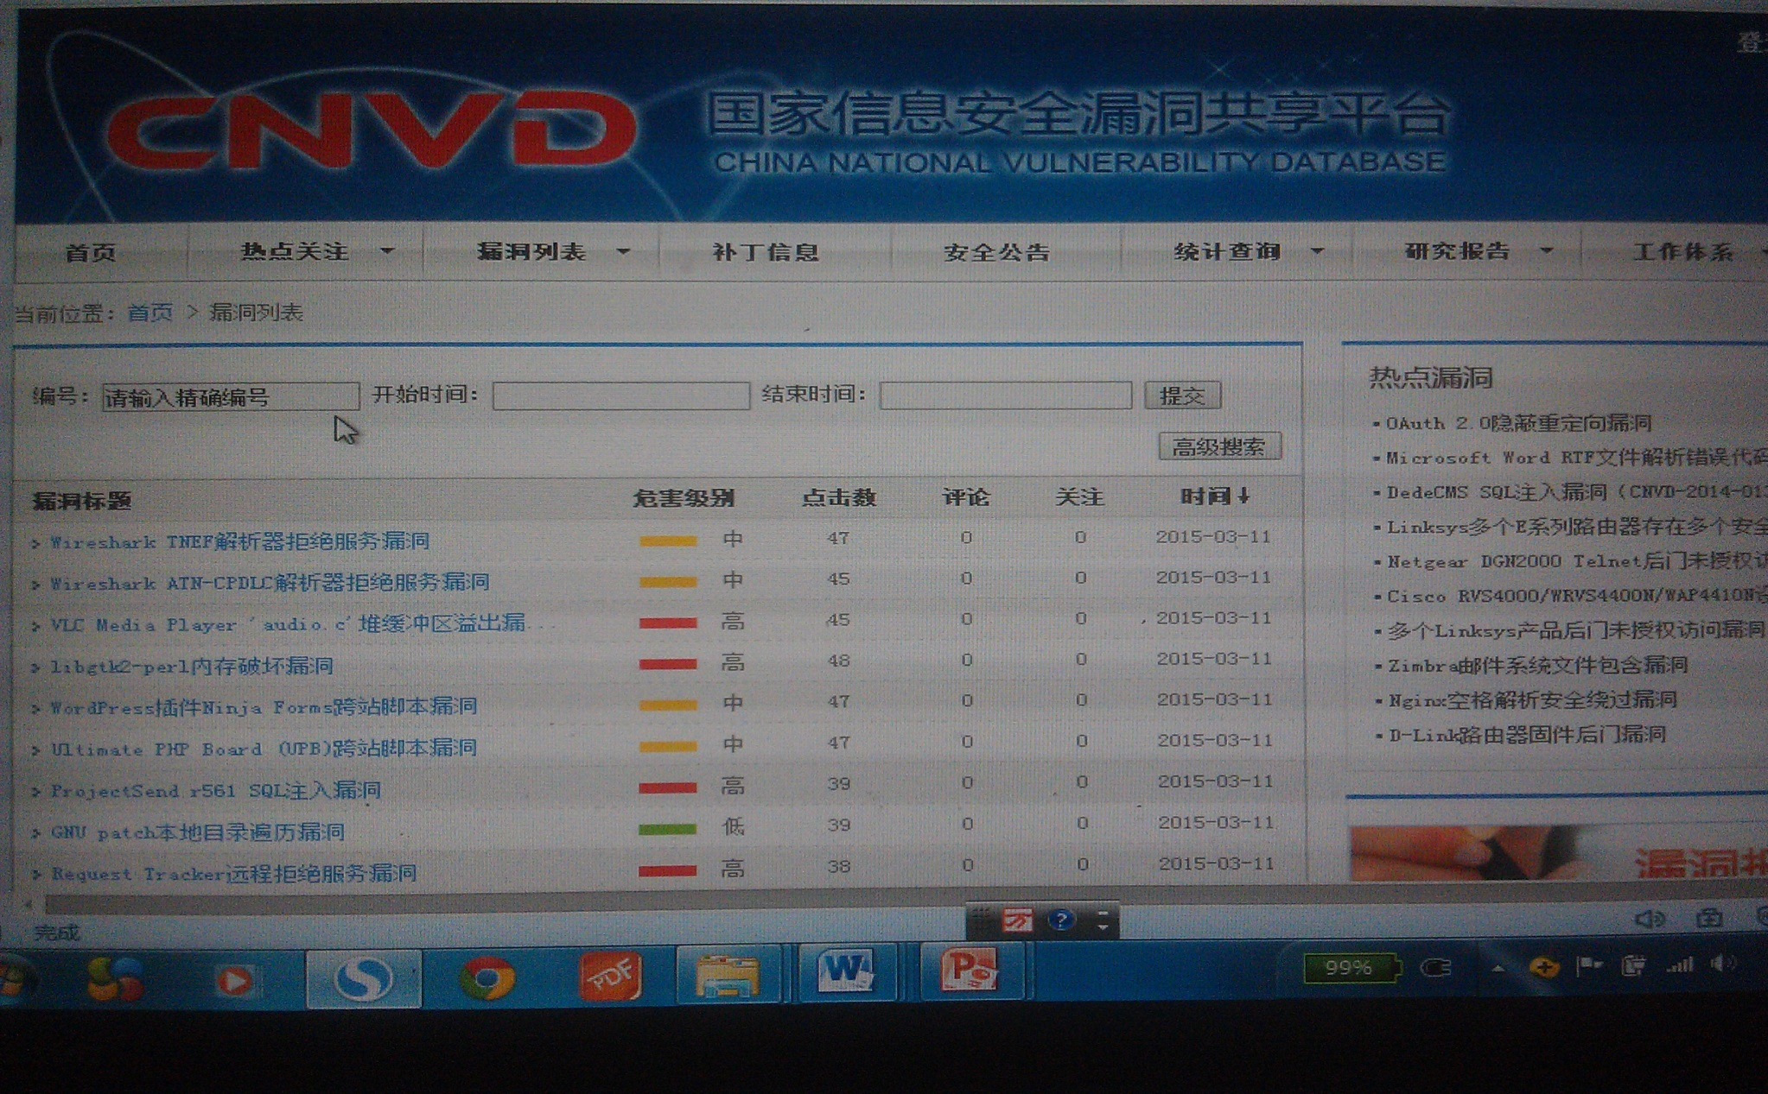
国家信息安全漏洞共享平台（http://www.cnvd.org.cn）
网络入侵与防范讲义

Slide 39
信息系统面临的安全威胁
基本威胁
威胁信息系统的主要方法
威胁和攻击的来源
网络入侵与防范讲义

Slide 40
基本威胁
安全的基本目标是实现信息的机密性、完整性、可用性。对信息系统这3个基本目标的威胁即是基本威胁。
  信息泄漏
  完整性破坏
  拒绝服务
  未授权访问
网络入侵与防范讲义

Slide 41
基本威胁1－信息泄漏
信息泄漏指敏感数据在有意或无意中被泄漏、丢失或透露给某个未授权的实体。
信息泄漏包括：信息在传输中被丢失或泄漏；通过信息流向、流量、通信频度和长度等参数等分析，推测出有用信息。
网络入侵与防范讲义

Slide 42
基本威胁2－完整性破坏
以非法手段取得对信息的管理权，通过未授权的创建、修改、删除和重放等操作而使数据的完整性受到破坏
网络入侵与防范讲义

Slide 43
基本威胁3－拒绝服务
信息或信息系统资源等被利用价值或服务能力下降或丧失。
产生服务拒绝的原因：
  受到攻击所致。攻击者通过对系统进行非法的、根本无法成功的访问尝试而产生过量的系统负载，从而导致系统的资源对合法用户的服务能力下降或丧失。
  信息系统或组件在物理上或逻辑上受到破坏而中断服务。
网络入侵与防范讲义

Slide 44
基本威胁4－未授权访问
未授权实体非法访问信息系统资源，或授权实体超越权限访问信息系统资源。
非法访问主要有：假冒和盗用合法用户身份攻击、非法进入网络系统进行违法操作，合法用户以未授权的方式进行操作等形式。
网络入侵与防范讲义

Slide 45
威胁信息系统的主要方法
冒充
旁路控制
破坏信息的完整性
破坏系统的可用性
重放
截收和辐射侦测
陷门
特洛伊木马
抵赖
网络入侵与防范讲义

Slide 46
威胁方法1－冒充
某个未授权的实体假装成另一个不同的实体，进而非法获取系统的访问权利或得到额外特权
攻击者可以进行下列假冒：
  假冒管理者发布命令和调阅密件；
  假冒主机欺骗合法主机及合法用户
  假冒网络控制程序套取或修改使用权限、口令、密钥等信息，越权使用网络设备和资源
  接管合法用户欺骗系统，占用合法用户资源
网络入侵与防范讲义

Slide 47
威胁方法2－旁路控制
攻击者为信息系统等鉴别或者访问控制机制设置旁路。
为了获取未授权的权利，攻击者会发掘系统的缺陷或安全上的某些脆弱点，并加以利用，以绕过系统访问控制而渗入到系统内部
网络入侵与防范讲义

Slide 48
威胁方法3－破坏信息完整性
攻击者可从三个方面破坏信息到完整性：
  篡改：改变信息流的次序、时序、流向、内容和形式；
  删除：删除消息全部和一部分；
  插入：在消息中插入一些无意义或有害信息。
网络入侵与防范讲义

Slide 49
威胁方法4-破坏系统可用性
攻击者可以从以下三个方面破坏系统可用性：
  使合法用户不能正常访问网络资源；
  使有严格时间要求的服务不能即时得到响应；
  摧毁系统。如，物理破坏网络系统和设备组件使网络不可用，或破坏网络结构。
网络入侵与防范讲义

Slide 50
威胁方法5－重放
攻击者截收有效信息甚至是密文，在后续攻击时重放所截收的消息。
网络入侵与防范讲义

Slide 51
威胁方法6－截收与辐射侦测
攻击者通过搭线窃听和对电磁辐射探测等方法截获机密信息，或者从流量、流向、通信总量和长度等参数分析出有用信息。
网络入侵与防范讲义

Slide 52
威胁方法7－陷门
在某个（硬件、软件）系统和某个文件中设计的“机关”，使得当提供特定的输入条件时，允许违反安全策略而产生非授权的影响
陷门通常是设计时插入的一小段程序，用来测试模块或者为程序员提供一些便利。开发后期会去掉这些陷门，可能会基于某种目的得到保留
陷门被利用，会带来严重后果
网络入侵与防范讲义
Notes:
利用陷门可以在程序中建立隐蔽通道，植入一些隐蔽的病毒程序
利用陷门还可以使原来相互隔离的网络信息形成某种隐蔽关联，进而可以非法访问网络，达到窃取、更改、伪造和破坏信息资料的目的，甚至可能造成系统的大面积瘫痪。

Slide 53
威胁方法8－特洛伊木马
指一类恶意的妨害安全的计算机程序或者攻击手段。
形象的来说，是指：一个应用程序表面上在执行一个任务，实际上却在执行另一个任务。以达到泄漏机密信息甚至破坏系统的目的。
网络入侵与防范讲义

Slide 54
威胁方法9－抵赖
通信的某一方出于某种目的而出现下列抵赖行为：
  发信者事后否认曾经发送过某些消息
  发信者事后否认曾经发送过的某些消息的内容
  收信者事后否认曾经接受过某些消息
  收信者事后否认曾经接受过某些消息的内容
网络入侵与防范讲义

Slide 55
威胁和攻击来源
内部操作不当
  信息系统内部工作人员越权操作、违规操作或其他不当操作，可能造成重大安全事故。
内部管理不严造成信息系统安全管理失控
  信息体系内部缺乏健全管理制度或制度执行不力，给内部工作人员违规和犯罪留下缝隙。
来自外部的威胁与犯罪
  从外部对信息系统进行威胁和攻击的实体主要有黑客、信息间谍、计算机犯罪人员三种。
网络入侵与防范讲义

Slide 56









网络安全主要威胁来源
黑客攻击
后门、隐蔽通道
特洛伊木马
计算机病毒
网络
信息丢失、篡改、销毁
拒绝服务攻击
蠕虫
逻辑炸弹
内部、外部泄密
网络入侵与防范讲义
网络入侵与防范讲义

Slide 57
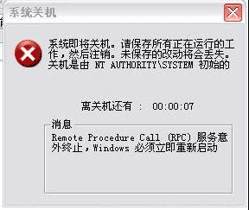

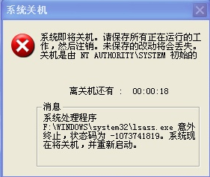

熊猫烧香
冲击波病毒
振荡波病毒
CIH病毒
网络入侵与防范讲义
网络入侵与防范讲义

Slide 58




木马攻击
网站主页被黑
信用卡被盗刷
信息被篡改
网络入侵与防范讲义
网络入侵与防范讲义

Slide 59
安全管理问题
管理策略不够完善，管理人员素质低下，用户安全意识淡薄，有关的法律规定不够健全。
管理上权责不分，缺乏培训意识，管理不够严格。
缺乏保密意识，系统密码随意传播，出现问题时相互推卸责任。
网络入侵与防范讲义

Slide 60
黑客攻击
黑客（hacker），源于英语动词hack，意为“劈，砍”，引申为“干了一件非常漂亮的工作”。在早期麻省理工学院的校园俚语中，“黑客”则有“恶作剧”之意，尤指手法巧妙、技术高明的恶作剧。
他们通常具有硬件和软件的高级知识，并有能力通过创新的方法剖析系统。
网络黑客的主要攻击手法有：获取口令、放置木马、web欺骗技术、电子邮件攻击、通过一个节点攻击另一节点、网络监听、寻找系统漏洞、利用缓冲区溢出窃取特权等。
网络入侵与防范讲义

Slide 61
黑客起源
起源地：
  美国
精神支柱：
  对技术的渴求
  对自由的渴求
历史背景：
  越战与反战活动
  马丁·路德金与自由
  嬉皮士与非主流文化
  电话飞客与计算机革命
中国黑客发展历史
  1998年印尼事件
  1999年南联盟事件
  绿色兵团南北分拆事件
  中美五一黑客大战事件
网络入侵与防范讲义

Slide 62
黑客分类
善
恶
渴求自由
白帽子创新者
设计新系统
打破常规
精研技术
勇于创新
没有最好，
只有更好
MS -Bill Gates
GNU -R.Stallman
Linux -Linus
灰帽子破解者
破解已有系统
发现问题/漏洞
突破极限/禁制
展现自我
计算机
为人民服务
漏洞发现 - Flashsky
软件破解 - 0 Day
工具提供 - Glacier
黑帽子破坏者
随意使用资源
恶意破坏
散播蠕虫病毒
商业间谍
人不为己，
天诛地灭
入侵者 -K.米特尼克
CIH -陈盈豪
攻击Yahoo -匿名
网络入侵与防范讲义
网络入侵与防范讲义

Slide 63
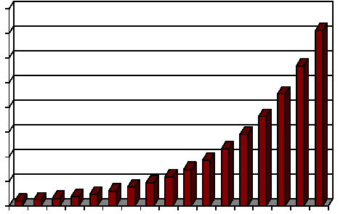
脆弱性程度日益增加
网络系统日益复杂，
安全隐患急剧增加，
为黑客创造了客观
条件
脆弱性程度
信息网络系统的复杂性增加
网络入侵与防范讲义
网络入侵与防范讲义

Slide 64
常见的黑客攻击及入侵技术的发展
高
半开放隐蔽扫描
工具
包欺骗
拒绝服务
入侵者水平
嗅探
DDOS 攻击
擦除痕迹
www 攻击
自动探测扫描
后门
GUI远程控制
破坏审计系统
检测网络管理
会话劫持
控制台入侵
利用已知的漏洞
攻击者
密码破解
攻击手法
可自动复制的代码
密码猜测
1980
1985
1990
1995
2000
2005
网络入侵与防范讲义

Slide 65
网络犯罪
网络数量大规模增长，网民素质参差不齐，而这一领域的各种法律规范未能及时跟进，网络成为一种新型的犯罪工具、犯罪场所和犯罪对象。
网络犯罪中最为突出的问题有：网络色情泛滥成灾，严重危害未成年人的身心健康；软件、影视唱片的著作权受到盗版行为的严重侵犯；电子商务备受诈欺困扰；信用卡被盗刷；购买的商品石沉大海，发出商品却收不回货款；更有甚者，侵入他人网站、系统后进行敲诈，制造、贩卖计算机病毒、木马或其它恶意软件，已经挑战计算机和网络几十年之久的黑客仍然是网络的潜在危险。
网络入侵与防范讲义
Notes:
网络人口的惊人增长成为，但是，这种新的通讯技术，突飞猛进，尚未规范，也带来很多法律问题。各国网络的广泛使用，网络人口的比例越来越高，素质又参差不齐，网络成为一种新型的犯罪工具、犯罪场所和犯罪对象。
网络犯罪，向整个社会施加着压力。其中最突出的问题是，网络色情泛滥成灾，严重危害未成年人的身心健康；软件、影视、唱片的著作权受到盗版行为的严重侵犯，商家损失之大无可估计；网络商务备受诈欺的困扰，有的信用卡被盗刷，有的购买的商品石沉大海，有的发出商品却收不回货款；更有甚者，已经挑战计算机和网络几十年之久的黑客仍然是网络的潜在危险。与网络相关的犯罪丛生。防治网络犯罪，已经成为犯罪学、刑法学必须面对的课题之一。

Slide 66
网络犯罪（续）
网络犯罪的类型
  网络文化污染
  盗版交易
  网络欺诈(短信、微信红包、……)
  妨害名誉(人肉搜索)
  侵入他人主页、网站、邮箱
  制造、传播计算机病毒
  网络赌博
  教唆、煽动各种犯罪，传授犯罪方法
网络入侵与防范讲义

Slide 67
网络犯罪（续）
打击网络犯罪面临的问题
  互联网本身缺陷
  黑客软件泛滥
  互联网的跨地域、跨国界性
  网上商务存在的弊端
  互联网性质的不确定性
  司法标准不一
网络入侵与防范讲义

Slide 68
攻击案例：对日网络攻击
从2003年7月31日晚间开始，国内一批黑客组织按约定对日本政府机关、公司和民间机构网站展开攻击
本次攻击历时五天，以宣扬“爱国”精神和发泄对日不满情绪为主要目的，通过篡改主页等技术手段，在一定程度上达到了预期目的，对日本网站造成了某些破坏
期间有十几家日本网站（包括可能是被误攻击的韩国、台湾网站）被攻击成功，页面被修改
网络入侵与防范讲义
网络入侵与防范讲义

Slide 69
对日网络攻击的调查
序号
攻击者
受害者地址
受害者单位
备注
1
云中子
www.npa.go.jp
日本警察厅
官方网站，已于7月31日23点恢复
2
中国黑鹰联盟
210.141.98.66
SKYNET Corporation
日本民间公司
3
Squall
211.20.51.85
台湾中华电信
数据通信分公司
不是日本目标
4
Skywalker
219.163.90.94
大王（DAIO）
制纸株式会社
日本民间公司
5
中国黑鹰联盟
211.217.16.249
韩国大宇(DAEWOO)
INFORMATION SYSTEM BRENIC
不是日本目标
6
中国菜鸟联盟
210.141.98.66
同2
SKYNET Corporation
日本民间公司
网络入侵与防范讲义

Slide 70
对日网络攻击的调查（续）
7
双子情剑
202.226.162.149
USTK0002-082 broadgate
日本目标
8
雪落無聲 and HvTB4
202.216.236.3
Knowledge Net Works Co.,Inc.
日本目标
9
雪落無聲
202.216.246.178
Dream Train Internet Inc.
日本目标
10
网络失足男孩
61.193.33.185
NEC Corporation
日本民间公司
11
雪落无声
202.232.87.40
AIKYU Co., Ltd
日本民间公司
12
Skywalker
219.163.90.94
大王（DAIO）
制纸株式会社
日本民间公司
13
星火网络
218.224.235.196
Matsumura Bussan Corporation
日本民间公司
网络入侵与防范讲义

Slide 71
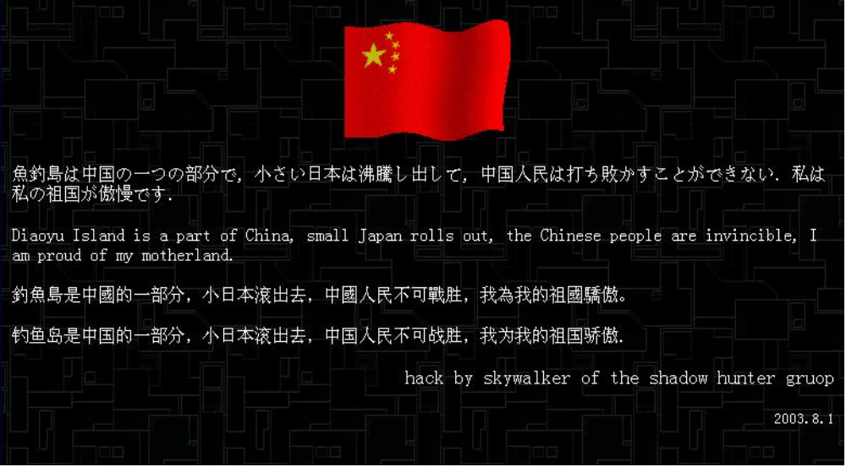
对日网络攻击的调查（续）
网络入侵与防范讲义

Slide 72
攻击案例（2）：
利用DNS劫持攻击大型网站事件
2007年11月3日，部分用户在访问腾讯迷你首页网站( http://minisite.qq.com/)时，会被恶意代码感染，系统会自动从恶意网站上下载并运行恶意程序。由于该站点为QQ软件启动时默认自动弹出，具有极高的访问量。
攻击者采用的攻击方法是劫持DNS解析过程，篡改腾讯迷你首页的DNS记录。非法劫持腾讯“迷你网”主页域名传播17种32个计算机木马病毒，使全国数百万网民在访问“迷你网”主页，玩传奇、魔兽等网络游戏时，游戏帐号和密码被秘密发送到木马程序设置的远程接收服务器上，该团伙迅速盗取帐号和密码，在网上销赃套现，销赃所得按“贡献”大小分成。不到两个月时间，马志松等人就盗窃数十万网上用户的游戏帐号和密码，非法获利40余万元，马志松分得15万元。腾讯“迷你网”因停止服务，造成直接损失20余万元。
网络入侵与防范讲义

Slide 73
攻击案例（2） ：
利用DNS劫持攻击大型网站事件（续）
2007年11月19日，无锡市公安局网警支队接报：当月5日至19日期间，全国部分地区的互联网用户在访问深圳市腾讯计算机系统有限公司迷你网主页时，被错误指向到位于无锡市的病毒服务器，造成上百万网民的电脑受病毒感染，腾讯公司被迫停止网站服务，造成重大经济损失。警方立即开展侦查，于同年12月，分别在四川成都、江苏张家港、黑龙江东宁等地抓获6名犯罪嫌疑人。江苏省公安厅信息网络安全监察部门在马志松等人使用的电脑硬盘中发现了用于攻击网站的破坏性程序。经审查，2007年9月底至11月中旬，这一团伙在成都市使用编译好的劫持程序对上海、重庆、扬州等10余个城市共计27台域名服务器实施攻击劫持，借机盗取网络游戏账号。
法院审理认为，6名被告违反国家规定，对计算机信息系统功能进行干扰，造成计算机信息系统不能正常运行，后果严重，均已构成破坏计算机信息系统罪。马志松等6名被告被江苏无锡滨湖区法院一审分别判处四年至一年不等有期徒刑。
网络入侵与防范讲义

Slide 74
1.4 网络攻击过程
网络攻击过程一般可以分为本地入侵和远程入侵
在这里主要介绍远程攻击的一般过程：
  远程攻击的准备阶段
  远程攻击的实施阶段
  远程攻击的善后阶段
网络入侵与防范讲义

Slide 75
远程攻击的准备阶段
确定攻击目标
信息收集
服务分析
系统分析
漏洞分析
网络入侵与防范讲义
Notes:
信息收集，黑客一般会利用下列的公开协议或工具，收集你的相关信息。 SNMP协议：用来查阅网络系统路由器的路由表，从而了解目标主机所在网络的拓扑结构及其内部细节。
TraceRoute程序：能够用该程序获得到达目标主机所要经过的网络数和路由器数。
Whois协议：该协议的服务信息能提供所有有关的DNS域和相关的管理参数。
DNS服务器：该服务器提供了系统中可以访问的主机的IP地址表和它们所对应的主机名。
Finger协议：用来获取一个指定主机上的所有用户的详细信息(如注册名。电话号码。
最后注册时间以及他们有没有读邮件等等）。 Ping实用程序：可以用来确定一个指定的主机的位置。 自动Wardialing软件：可以向目标站点一次连续拨出大批电话号码，直到遇到某一正确的号码使其MODEM响应为止。
在收集了你的N多信息之后，黑客就开始分析你的系统安全弱点了。分析出来的一大堆结果就用于探测系统的安全漏洞或安全弱点，黑客可能使用下列方式自动妇描驻留在网络上的主机。
自编程序：对于某些产品或者系统，已经发现了一些安全漏洞，该产品或系统的厂商或组织会提供一些“补丁”程序给予弥补。但是以你的懒惰，并不一定及时使用这些“补丁”程序——所以呢，当黑客发现这些“补丁”程序的接口后就会自己编写程序，通过这个接口进入你的系统。这时你不幸的系统对于黑客来讲就变得一览无余了。 利用公开的工具：像Internet的电子安全扫描程序1SS （ Intemet Security Scanner）。
审计网络用的安全分析工具SATAN （ Securi Ana1ysis Tool for Auditing Network）等。这样的工具可以对整个网络或子网进行扫描，寻找安全漏洞（注意哦，这是针对两台以上主机的局域网情况！）。这些工具都有两面性，就看是什么人在使用它们了。系统管理员可以使用它们，以帮助发现其管理的网络系统内部隐藏的安全漏洞，从而确定系统中哪些主机需要用“补丁”程序去堵塞漏洞。而黑客也可以利用这些工具，收集目标系统的信息，获取攻击目标系统的非法访问权。

Slide 76
攻击准备1—确定攻击目标
攻击者在进行一次完整的攻击之前，首先要确定攻击要达到什么样的目的，即给受侵者造成什么样的后果。
常见的攻击目的有破坏型和入侵型两种。
  破坏型攻击——是指只破坏攻击目标，使之不能正常工作，而不能随意控制目标上的系统运行。
  入侵型攻击——这种攻击要获得一定的权限才能达到控制攻击目标的目的。应该说这种攻击比破坏型攻击更为普遍，威胁性也更大。因为攻击者一旦掌握了一定的权限、甚至是管理员权限就可以对目标做任何动作，包括破坏性质的攻击。
网络入侵与防范讲义

Slide 77
攻击准备2—信息收集
包括目标的操作系统类型及版本、相关软件的类型、版本及相关的社会信息
收集目标系统相关信息的协议和工具
  Ping实用程序
  TraceRoute、Tracert、X-firewalk程序
  Whois协议
  Finger协议
  SNMP协议
网络入侵与防范讲义
Notes:
黑客一般会利用下列的公开协议或工具收集相关信息：
Ping实用程序
TraceRoute、Tracert、X-firewalk程序
Whois协议
Finger协议
SNMP协议

Slide 78
攻击准备2—信息收集
在网络中主机一般以IP地址进行标识。
例如选定192.168.1.250这台主机为攻击目标，使用ping命令可以探测目标主机是否连接在Internet中。
在Windows下使用ping命令测试：
  ping 192.168.1.250
  测试结果如下页图所示。
说明此主机处于活动状态。
网络入侵与防范讲义

Slide 79
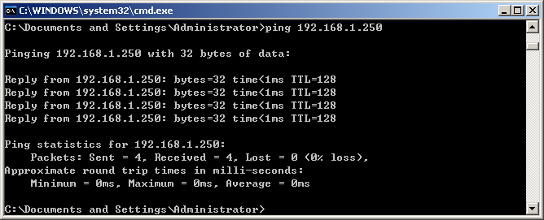

网络入侵与防范讲义
网络入侵与防范讲义
Notes:
选定192.168.1.250这台主机做为攻击目标
首先需要确定此主机是否处于活动状态，在Windows下使用ping命令测试：ping 192.168.1.250
测试结果说明此主机处于活动状态

Slide 80
攻击准备3－服务分析
探测目标主机所提供的服务、相应端口是否开放、各服务所使用的软件版本类型：如利用Telnet、haktek等工具，或借助SuperScan、Nmap等这类工具的端口扫描或服务扫描功能。
举例：
  Windows下，开始—运行—cmd
  输入：telnet 192.168.1.250 80，然后回车
  结果如下页图所示，说明192.168.1.250这台主机上运行了http服务，Web服务器版本是IIS 5.1
网络入侵与防范讲义

Slide 81
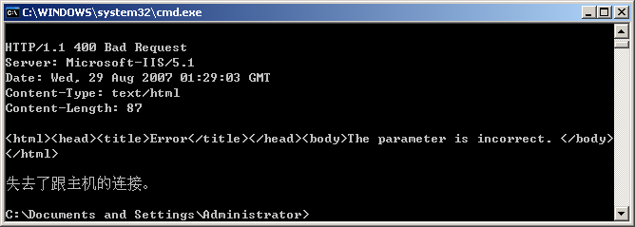
网络入侵与防范讲义
网络入侵与防范讲义
Notes:
Windows下，开始—运行—cmd
输入：telnet 192.168.1.250 80，然后[确定]
结果如图所示，说明192.168.1.250这台主机上运行了http服务，Web服务器版本是IIS 5.1

Slide 82
攻击准备4－系统分析
确定目标主机采用何种操作系统
例如
  在Windows下安装Nmap v4.20扫描工具，此工具含OS Detection的功能（使用-O选项）。
  打开cmd.exe，输入命令：nmap –O 192.168.1.250，然后[确定]
  探测结果如下页图所示，说明操作系统是Windows 2000 SP1、SP2或者SP3
网络入侵与防范讲义

Slide 83
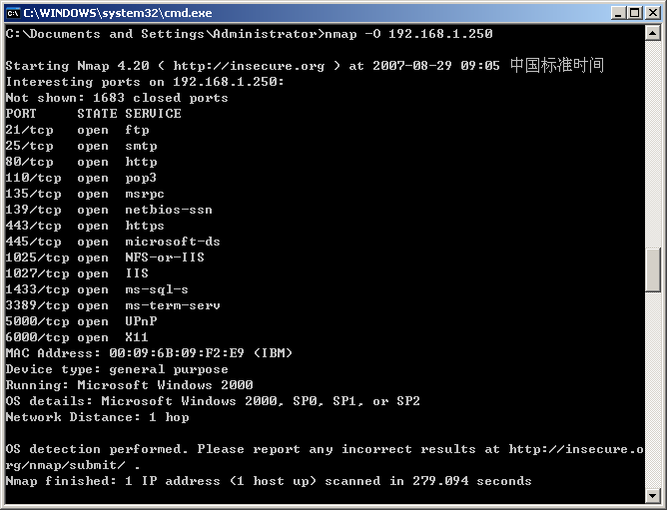
网络入侵与防范讲义
网络入侵与防范讲义
Notes:
在Windows下安装Nmap v4.20扫描工具，此工具含OS Detection的功能（使用-O选项）。
打开cmd.exe，输入命令：nmap –O 192.168.1.250，然后[确定]
探测结果如下页图所示，说明操作系统是Windows 2000 SP1、SP2或者SP3

Slide 84
攻击准备5－漏洞分析
分析确认目标主机中可以被利用的漏洞
手动分析：过程复杂、技术含量高、效率较低
借助软件自动分析：需要的人为干预过程少，效率高。如Nessus、X-Scan等综合型漏洞检测工具、eEye等专用型漏洞检测工具等。
例如
  在Windows下使用eEye Sasser Scanner对目标主机192.168.1.18进行系统漏洞分析。探测结果如下页图所示，说明目标主机存在震荡波漏洞。
网络入侵与防范讲义

Slide 85
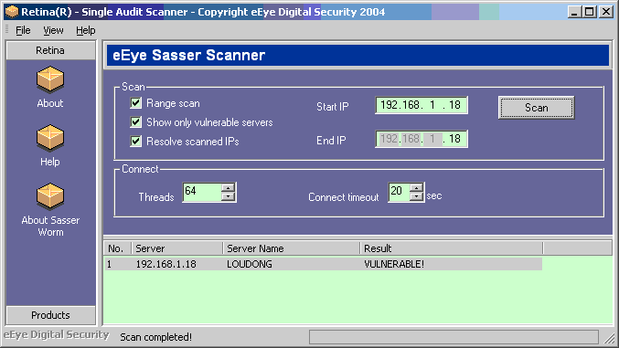
网络入侵与防范讲义

Slide 86
远程攻击的实施阶段
作为破坏性攻击，可以利用工具发动攻击即可。
作为入侵性攻击，往往需要利用收集到的信息，找到其系统漏洞，然后利用漏洞获取尽可能高的权限。
攻击的主要阶段包括：
  预攻击探测：为进一步入侵提供有用信息
  口令破解与攻击提升权限
  实施攻击：缓冲区溢出、拒绝服务、后门、木马、病毒
网络入侵与防范讲义

Slide 87
远程攻击的善后阶段
入侵成功后，攻击者为了能长时间地保留和巩固他对系统的控制权，一般会留下后门。
此外，攻击者为了自身的隐蔽性，须进行相应的善后工作——隐藏踪迹：
  攻击者在获得系统最高管理员权限之后就可以任意修改系统上的文件了，所以一般黑客如果想隐匿自己的踪迹，最简单的方法就是删除日志文件
  但这也明确无误地告诉了管理员系统已经被入侵了。更常用的办法是只对日志文件中有关自己的那部分作修改，关于修改方法的细节根据不同的操作系统有所区别，网络上有许多此类功能的程序。
网络入侵与防范讲义

Slide 88
入侵系统的常用步骤
提
升
为
最
高
权
限
采用
漏洞
扫描
工具
选择
会用
的
方式
入侵
获取
系统
一定
权限
安装
系统
后门
获取敏感信息
或者
其他攻击目的
网络入侵与防范讲义

Slide 89
较高明的入侵步骤
判断
系统
攻击其
他系统
提
升
为
最
高
权
限
选择
最简
方式
入侵
获取
系统
一定
权限
安装
多个
系统
后门
清除
入侵
脚印
端口
判断
获取敏
感信息
分析
可能
有漏
洞的
服务
作为其
他用途
网络入侵与防范讲义

Slide 90
1.5 APT攻击
APT的本质：
传统威胁是基于感染量的获利模式
APT基于目标本身价值的获利模式
  获取关键系统的访问与控制
  窃取信息资产、针对性的瘫痪与破坏
非机会性的攻击目标达成不取决于目标的强弱，而取决于攻击者的意志与能力。
网络与信息安全威胁

Slide 91
APT攻击
Advanced=0day、社会工程、非一般的攻击面
Persistent=持续跟踪的耐心（暂时能力不够，持续的跟踪等待对手犯错误.未及时修补的nday,持续不断的挖掘弱点）
网络与信息安全威胁

Slide 92
APT攻击的Kill Chain
侦察跟踪：发现确认目标，收集目标信息。目标网络、服务情况、相关人员邮件、社交信任关系、确定进入渠道。
武器构建：如水坑网站的入侵与配置、C&C通信基础设施的建立等。
载荷投递：邮件、水坑和U盘
  鱼叉邮件、水坑、WEB攻击渗透、未知
  U盘（IM软件工具传播、P2P文件共享、内网主动攻击、社交）
网络与信息安全威胁

Slide 93
APT攻击
突防利用：利用漏洞、系统的机制或人性的弱点投递恶意代码得到执行机会，获得对系统的控制。
安装植入：确保得到持续的执行机会。
通信控制：与外部的C&C服务器建立连接，周期性确认活动状态。
达成目标：完成既定目标，可以是数据窃取、信息收集和破坏。
网络与信息安全威胁

Slide 94
举例
震网
  APT攻击具有以下主要的特征：
  （1） 潜伏性。这种新型攻击和威胁可能在用户环境中存在一年以上或者更久，它不断地收集各种信息，知道收集到重要情报。APT攻击者往往不在短时间获利，而是把“被控主机”当成跳板，持续进行搜索，直到彻底掌握被攻击方的资料。
  （2）持续性。APT攻击具有持续长达数年的特征，这让管理人员和网络安全人员很难察觉到。在此期间，攻击者可以不断尝试各种攻击手段，以及渗透到网络内部后长期蛰伏。
  （3）多态性。攻击者的攻击方式是千变万化的。既包括病毒、木马植入等传统入侵手段，也包括SQL注入、零日漏洞、软件后门、操作系统缺陷等，甚至是社会工程学、心理学等各种手段下实施的攻击。
  （4）针对性。针对特定的攻击目标，长期地进行计划性、组织性的窃取情报行为，或者发动攻击行为。
网络与信息安全威胁

Slide 95
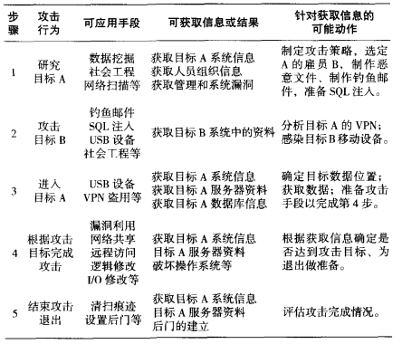
举例
震网
  （5）人工植入。APT攻击的病毒植入一般是通过手工植入这有别如传统病毒攻击模式，当然这并不是说他的植入方式要落后于传统植入。相反，攻击者在植入病毒的前期所做的工作可能要比任何一种攻击要多的太多，攻击者经常会针对性的进行为期几个月甚至更长时间的潜心准备，熟悉用户网络坏境，搜集应用程序与业务流程中的安全隐患，定位关键信息的存储位置与通信方式等等，为植入病毒的成功概率夯实基础。
  （6）远程控制。攻击者建立一个类似于僵尸网络的远程控制架构，攻击者会定期传送有潜在价值文件的副本给命令和控制服务器审查。将过滤后的敏感机密数据，利用加密的方式向外发送。
  APT攻击的流程，基本是分为四个阶段：踩点，攻击，渗透，维护。
网络与信息安全威胁

Slide 96
举例
震网又名Stuxnet，之前曾被误认为主要是攻击西门子系统的，所以德国科学家已经破译其编码，并且其水平之高绝非一个几人的团队所为，它至少是一个有相当规模的程序设计公司所为，甚至是一个国家级的行为。震网病毒Stuxnet不是简单的间谍软件，而是一个针对基础设施专门破坏的病毒。针对这一特性，更不会是一个公司或个人所为，因为，它不能带来任何经济回报，而只有破坏。
震网病毒之所以早期被误认为是专门针对西门子系统，因为它攻击所依赖的漏洞中有两个是西门子SIMATIC WinCC系统，而实际上攻击的漏洞还包含5个最新的微软操作系统病毒。这对国内垄断行业的冲击可能会使他们尽早改变使用操作系统。如果没有任何措施，那么清一色windows系统的国内垄断行业如果遭遇美国黑名单或者战争的威胁，后果可想而知。
网络与信息安全威胁

Slide 97
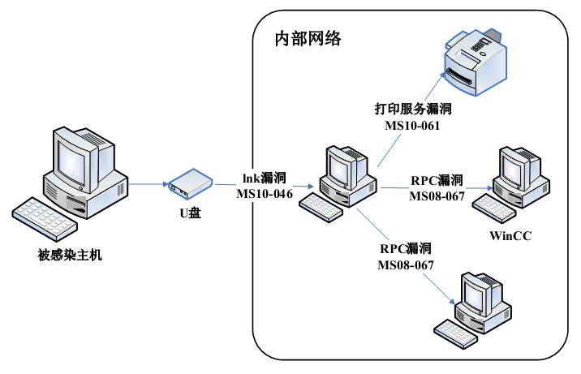
举例
Stuxnet病毒传播的过程是首先感染外部主机，然后感染 U 盘，利用快捷方式文件解析漏洞，传播到内部网络，在内网中，通过快捷方式解析漏洞、RPC 远程执行漏洞、打印机后台程序服务漏洞，实现联网主机之间的传播；最后抵达安装了WinCC 软件的主机，展开攻击。为了实现攻击，Stuxnet 蠕虫采取多种手段进行渗透和传播。
视频
网络与信息安全威胁

Slide 98
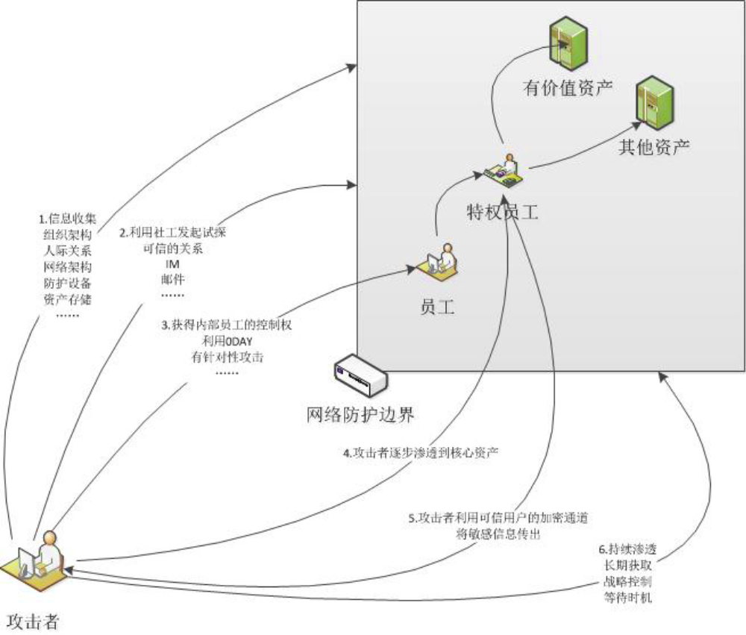
黑客怎么攻破防护森严的系统
社工
0DAY
合法加密链接
分布缓慢渗透

Slide 99
民用攻击与APT攻击比较
 | 民用攻击 | APT攻击
安全策略 | 有效防御 | 以“一定防不住”为出发点制定安全策略，强调的是威胁感知。
防护优先级 | 查防攻击范围广、感染量大的木马蠕虫等； 偶发个别攻击，则在兼顾效率的前提下有选择地忽略。 | 即便只有一个用户被攻击，安全服务也不能轻易将其忽略，因为这个用户有可能是高价值APT目标。
防御的深度 | 只要成功地阻止攻击 | 阻止攻击和溯源
核心技术 | 具体的攻防技术，包括驱动、引擎、沙箱、云端技术等多方面 | 数据技术，包括数据采集、数据分析、数据呈现等多个方面。
网络与信息安全威胁

Slide 100
1.6 网络安全策略及制订原则
安全策略，是针对那些被允许进入某一组织、可以访问网络技术资源和信息资源的人所规定的、必须遵守的规则。
即：网络管理部门根据整个计算机网络所提供的服务内容、网络运行状况、网络安全状况、安全性需求、易用性、技术实现所付出的代价和风险、社会因素等许多方面因素，所制定的关于网络安全总体目标、网络安全操作、网络安全工具、人事管理等方面的规定。
网络入侵与防范讲义
网络入侵与防范讲义
Notes:
所谓安全策略，是针对那些被允许进入某一组织、试图访问网络技术资源和信息资源的人所规定的、必须遵守的规则。或者说，是指网络管理部门根据整个计算机网络所提供的服务内容、网络运行状况、网络安全状况、安全性需求、易用性、技术实现所付出的代价和风险、社会因素等许多方面因素，所制定的关于网络安全总体目标、网络安全操作、网络安全工具、人事管理等方面的规定。
制定安全策略的目的就是让所有用户、操作人员和管理员清楚，为了保护技术和信息资源所必须遵守的原则。另一个目的是提供一个可以获得、能够配置和检查的用于确定是否与计算机和网络系统的策略一致的基准。只有有了适当的网络安全策略，网络的运行才能做到有章可循，才能保证计算机网络的安全可靠，才能保证系统数据资源的安全性。哪怕仅仅在缺乏一条安全策略的情况下，期望通过安全工具保证整个网络安全都是无意义的。

Slide 101
制定安全策略的目的
决定一个组织机构怎样保护自己
阐明机构安全政策的总体思想
让所有用户、操作人员和管理员清楚，为了保护技术和信息资源所必须遵守的原则。
提供一个可以获得、能够配置和检查的用于确定是否与计算机和网络系统的策略一致的基准
网络入侵与防范讲义
网络入侵与防范讲义

Slide 102
安全策略的必要性
网络管理员在作安全策略时的依据在很大程度上取决于网络运行过程中的安全状况，网络所提供的功能以及网络的易用程度。
安全策略应以要实现目标为基础，而不能简单地规定要检验什么和施加什么限制。
在确定的安全目标下，应该制定如何有效地利用所有安全工具的策略。
网络入侵与防范讲义
网络入侵与防范讲义
Notes:
网络管理员在作安全策略时的依据在很大程度上取决于网络运行过程中的安全状况，网络所提供的功能以及网络的易用程度。安全策略应以要实现目标为基础，而不能简单地规定要检验什么和施加什么限制。在确定的安全目标下，应该制定如何有效地利用所有安全工具的策略。网络系统的实际安全目标可能和产品供应商的目标上相差很大，供应商总想使他们的产品的配置和操作尽可能简单，安装容易，这就意味着使得系统其他设备通过他们的系统变向所有人开放。
对于网络的建设者和运行者来说，实现网络安全的第一要务实必须明确本网络的业务定位，所提供的服务类型和提供服务对象。这些数据将直接影响到安全目标的制定和实施过程。对于较大规模的网络，运营者应该有自己的网络安全技术专家，直接参与工程的设计、谈判、运行，对网络的整体拓扑结构和服务具有非常透彻的了解。

Slide 103
安全策略的必要性(2)
检测
检测
强调了策略的核心作用
强调了检测、响应、防护的动态性
检测、响应、防护必须遵循安全策略进行
策略
响应
响应
防护
防护
PPDR模型
网络入侵与防范讲义
网络入侵与防范讲义

Slide 104
制订安全策略的基本原则
适用性原则
可行性原则
动态性原则
简单性原则
系统性原则
网络入侵与防范讲义

Slide 105
适用性原则
安全策略是在一定条件下采取的安全措施，必须与网络的实际应用环境相结合。
网络的安全管理是一个系统化的工作，因此在制定安全策略时，应全面考虑网络上各类用户、设备等情况，有计划有准备地采取相应的策略，任何一点疏忽都会造成整个网络安全性的降低。
网络入侵与防范讲义
网络入侵与防范讲义

Slide 106
可行性原则
安全管理策略的制定还要考虑资金的投入量，因为安全产品的性能一般是与其价格成正比的，所以要适合划分系统中信息的安全级别，并作为选择安全产品的重要依据，使制定的安全管理策略达到成本和效益的平衡。
网络入侵与防范讲义
网络入侵与防范讲义

Slide 107
动态性原则
安全管理策略有一定的时限性，不能是一成不变的。
由于网络用户在不断地变化，网络规模在不断扩大，网络技术本身的发展变化也很快，而安全措施是防范性的，所以安全措施也必须随着网络发展和环境的变化而变化。
网络入侵与防范讲义
网络入侵与防范讲义

Slide 108
简单性原则
网络用户越多，网络管理人员越多，网络拓扑越复杂，采用网络设备种类和软件种类越多，网络提供的服务和捆绑越多，出现安全漏洞的可能性就越大。
因此制定的安全管理策略越简单越好，如简化授权用户的注册过程等。
网络入侵与防范讲义
网络入侵与防范讲义

Slide 109
系统性原则
网络的安全管理是一个系统化的工作，因此在制定安全管理策略时，应全面考虑网络上各类用户，各种设备，各种情况，有计划有准备地采取相应的策略，任何一点疏忽都会造成整个网络安全性的降低。
网络入侵与防范讲义
网络入侵与防范讲义

Slide 110
安全策略的特点
所有有效的安全策略都至少具备以下特点：
  发布——必须通过系统正常管理程序，采用合适的标准出版物或其他适当的方式来发布。
  强制执行——在适当的情况下，必须能够通过安全工具来实现其强制实施，并在技术确定不能满足要求的情况下强迫执行。
  人员责任规定——必须明确规定用户、系统管理员和公司管理人员等各类人员的职责范围和权限。
网络入侵与防范讲义
网络入侵与防范讲义
Notes:
安全策略的特点
所有有效的安全策略都是起码应该具有以下特点：
发布。必须通过系统正常管理程序，采用合适的标准出版物或其他适当的方式来发布。
强制执行。在适当的情况下，必须能够通过安全工具来实现其强制实施，并在技术确定不能满足要求的情况下强迫执行。
人员责任规定。必须明确规定用户、系统管理员和公司管理人员等各类人员的职责范围和权限。

Slide 111
1.7 网络安全体系设计
1.7.1 网络安全体系层次
1.7.2 网络安全体系设计准则
网络入侵与防范讲义

Slide 112
1.6.1 网络安全体系层次
作为全方位的、整体的网络安全防范体系也是分层次的，不同层次反映了不同的安全问题。
根据网络的应用现状情况和网络的结构，安全防范体系的层次划分为物理层安全、系统层安全、网络层安全、应用层安全和安全管理。
网络入侵与防范讲义

Slide 113
物理层安全
物理环境的安全性。包括通信线路的安全，物理设备的安全，机房的安全等。物理层的安全主要体现在通信线路的可靠性（线路备份、网管软件、传输介质），软硬件设备安全性（替换设备、拆卸设备、增加设备），设备的备份，防灾害能力、防干扰能力，设备的运行环境（温度、湿度、烟尘），不间断电源保障，等等。
网络入侵与防范讲义

Slide 114
系统层安全
该层次的安全问题来自网络内使用的操作系统的安全，如Windows NT，Windows 2000等。主要表现在三方面，一是操作系统本身的缺陷带来的不安全因素，主要包括身份认证、访问控制、系统漏洞等。二是对操作系统的安全配置问题。三是病毒对操作系统的威胁。
网络入侵与防范讲义

Slide 115
网络层安全
该层次的安全问题主要体现在网络方面的安全性，包括网络层身份认证，网络资源的访问控制，数据传输的保密与完整性，远程接入的安全，域名系统的安全，路由系统的安全，入侵检测的手段，网络设施防病毒等。
网络入侵与防范讲义

Slide 116
应用层安全
该层次的安全问题主要由提供服务所采用的应用软件和数据的安全性产生，包括Web服务、电子邮件系统、DNS等。此外，还包括病毒对系统的威胁。
网络入侵与防范讲义

Slide 117
管理层安全
安全管理包括安全技术和设备的管理、安全管理制度、部门与人员的组织规则等。管理的制度化极大程度地影响着整个网络的安全，严格的安全管理制度、明确的部门安全职责划分、合理的人员角色配置都可以在很大程度上降低其它层次的安全漏洞。
网络入侵与防范讲义

Slide 118
1.7.2 网络安全体系设计准则
木桶原则
整体性原则
安全性评价与平衡原则
标准化与一致性原则
技术与管理相结合原则
统筹规划分步实施原则
等级性原则
动态发展原则
易操作性原则
网络入侵与防范讲义
Notes:
1．网络信息安全的木桶原则
网络信息安全的木桶原则是指对信息均衡、全面的进行保护。“木桶的最大容积取决于最短的一块木板”。网络信息系统是一个复杂的计算机系统，它本身在物理上、操作上和管理上的种种漏洞构成了系统的安全脆弱性，尤其是多用户网络系统自身的复杂性、资源共享性使单纯的技术保护防不胜防。攻击者使用的“最易渗透原则”，必然在系统中最薄弱的地方进行攻击。因此，充分、全面、完整地对系统的安全漏洞和安全威胁进行分析，评估和检测（包括模拟攻击）是设计信息安全系统的必要前提条件。安全机制和安全服务设计的首要目的是防止最常用的攻击手段，根本目的是提高整个系统的"安全最低点"的安全性能。
2．网络信息安全的整体性原则
要求在网络发生被攻击、破坏事件的情况下，必须尽可能地快速恢复网络信息中心的服务，减少损失。因此，信息安全系统应该包括安全防护机制、安全检测机制和安全恢复机制。安全防护机制是根据具体系统存在的各种安全威胁采取的相应的防护措施，避免非法攻击的进行。安全检测机制是检测系统的运行情况，及时发现和制止对系统进行的各种攻击。安全恢复机制是在安全防护机制失效的情况下，进行应急处理和尽量、及时地恢复信息，减少供给的破坏程度。
3．安全性评价与平衡原则
对任何网络，绝对安全难以达到，也不一定是必要的，所以需要建立合理的实用安全性与用户需求评价与平衡体系。安全体系设计要正确处理需求、风险与代价的关系，做到安全性与可用性相容，做到组织上可执行。评价信息是否安全，没有绝对的评判标准和衡量指标，只能决定于系统的用户需求和具体的应用环境，具体取决于系统的规模和范围，系统的性质和信息的重要程度。
4．标准化与一致性原则
系统是一个庞大的系统工程，其安全体系的设计必须遵循一系列的标准，这样才能确保各个分系统的一致性，使整个系统安全地互联互通、信息共享。
5．技术与管理相结合原则
安全体系是一个复杂的系统工程，涉及人、技术、操作等要素，单靠技术或单靠管理都不可能实现。因此，必须将各种安全技术与运行管理机制、人员思想教育与技术培训、安全规章制度建设相结合。
6．统筹规划，分步实施原则
由于政策规定、服务需求的不明朗，环境、条件、时间的变化，攻击手段的进步，安全防护不可能一步到位，可在一个比较全面的安全规划下，根据网络的实际需要，先建立基本的安全体系，保证基本的、必须的安全性。随着今后随着网络规模的扩大及应用的增加，网络应用和复杂程度的变化，网络脆弱性也会不断增加，调整或增强安全防护力度，保证整个网络最根本的安全需求。
7．等级性原则
等级性原则是指安全层次和安全级别。良好的信息安全系统必然是分为不同等级的，包括对信息保密程度分级，对用户操作权限分级，对网络安全程度分级（安全子网和安全区域），对系统实现结构的分级（应用层、网络层、链路层等），从而针对不同级别的安全对象，提供全面、可选的安全算法和安全体制，以满足网络中不同层次的各种实际需求。
8．动态发展原则
要根据网络安全的变化不断调整安全措施，适应新的网络环境，满足新的网络安全需求。
9．易操作性原则
首先，安全措施需要人为去完成，如果措施过于复杂，对人的要求过高，本身就降低了安全性。其次，措施的采用不能影响系统的正常运行。

Slide 119
1.8 常用的防护措施
我们怎么办？
网络入侵与防范讲义
网络入侵与防范讲义

Slide 120


个人用户防护措施
防火墙
加密重要文件
防护措施
杀毒软件定期升级和杀毒
定期备份系统或重要文件
定期升级补丁
网络入侵与防范讲义
网络入侵与防范讲义

Slide 121

防止黑客入侵
关闭不常用端口
关闭不常用程序和服务
及时升级系统和软件补丁
发现系统异常立刻检查
网络入侵与防范讲义
网络入侵与防范讲义

Slide 122
常用的防护措施
完善安全管理制度
采用访问控制措施
运行数据加密措施
数据备份与恢复
网络入侵与防范讲义

Slide 123
风险管理
风险管理的概念
识别风险、评估风险、采取步骤降低风险到可接受范围。
风险管理的目的
防止或降低破坏行为发生的可能性
降低或限制系统破坏后的后续威胁
网络入侵与防范讲义
网络入侵与防范讲义

Slide 124
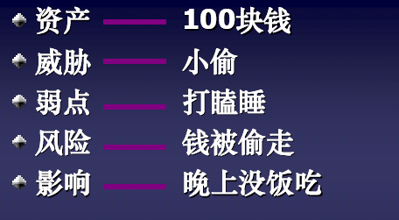
实例
网络入侵与防范讲义
网络入侵与防范讲义

Slide 125
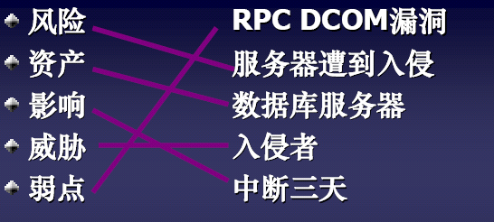
案例
网络入侵与防范讲义
网络入侵与防范讲义

Slide 126
1.9 小结
当今IT行业中，网络安全是最急需解决的重要问题之一：各种计算机安全和网络犯罪事件直线上升，病毒增长呈很高幅度，但是很多机构仍没有认识到这些潜在的威胁。
信息，信息资产以及信息产品对于我们的日常生活及整个社会的正常运转是至关重要的，加强网络安全的必要性和重要性已不言而喻。
保护网络中敏感信息免受各种攻击，正是现在迫切需要解决的问题。
网络入侵与防范讲义
网络入侵与防范讲义
Notes:
今天的计算机产业中，网络安全是最急需解决的重要问题之一，在各种计算机犯罪事件直线上升，病毒增长成很高幅度，但是很多机构没有认识到这些潜在的威胁，信息，信息资产以及信息产品对于我们的日常生活以及这个世界是致关重要的，加强网络安全的必要性和重要性已不言而喻。保护网络中敏感信息免受各种攻击，是使现在迫切需要解决的问题。

Slide 127

网络入侵与防范讲义
网络入侵与防范讲义

Slide 128

网络入侵与防范讲义
网络入侵与防范讲义

